Slide 1
Органические вещества клетки. Углеводы
Автор: Першина О.В.
Учитель биологии
ГОУ СОШ №405
Москва. 2012

Slide 2
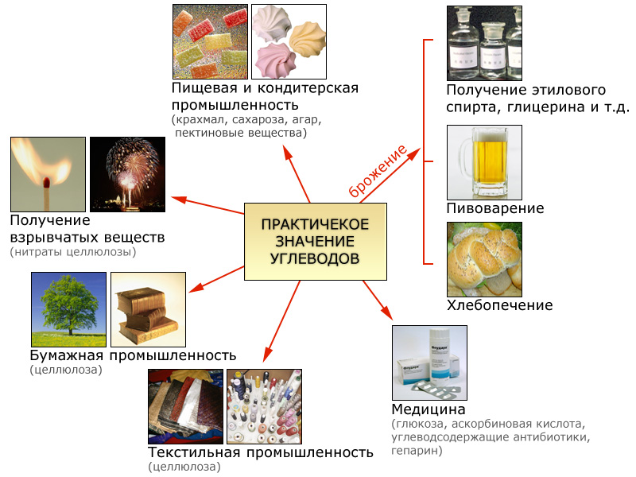

Slide 3
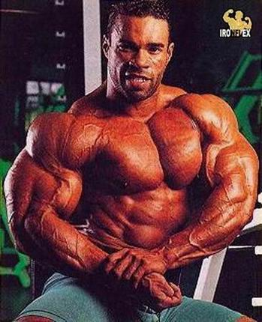
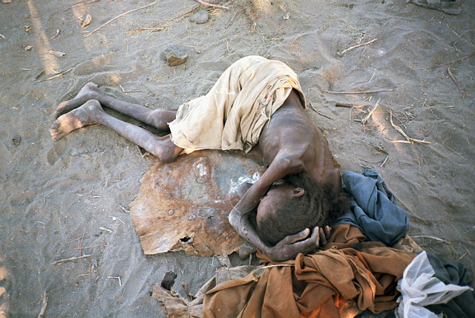
Придумай название сам…

Slide 4
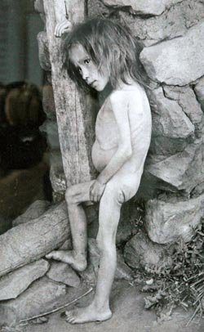
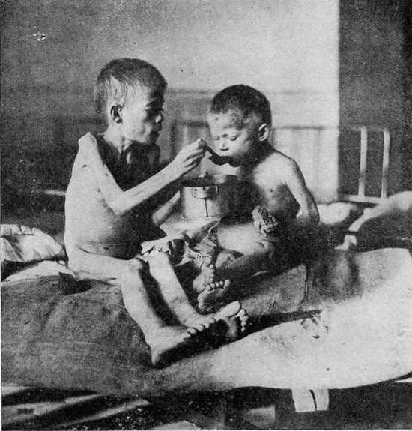
В 30-х годах организованными мероприятиями руководителей УССР и СССР был вызван голод в сельских районах, повлекший массовую гибель сельского населения.

Slide 5
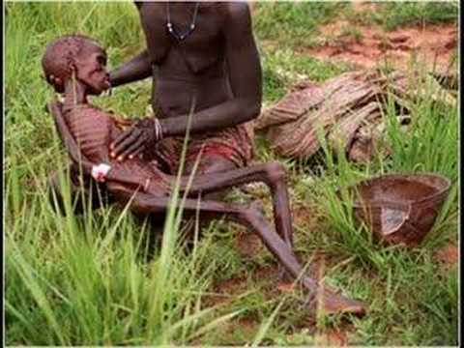
Сейчас

Slide 6
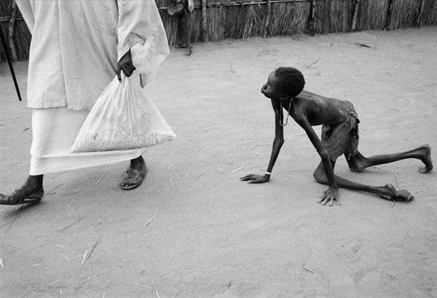
Сегодня

Slide 7
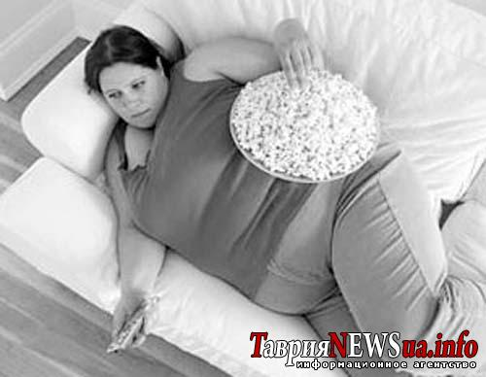
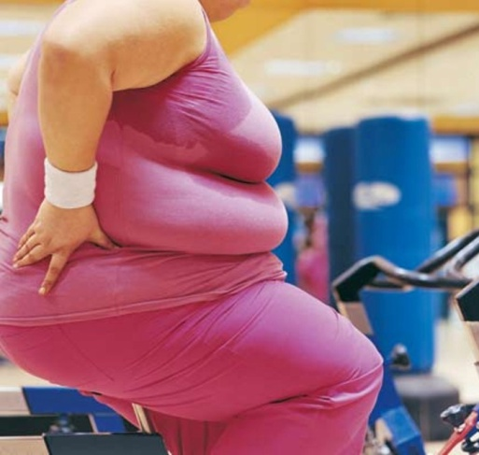
Придумай название сам…

Slide 8
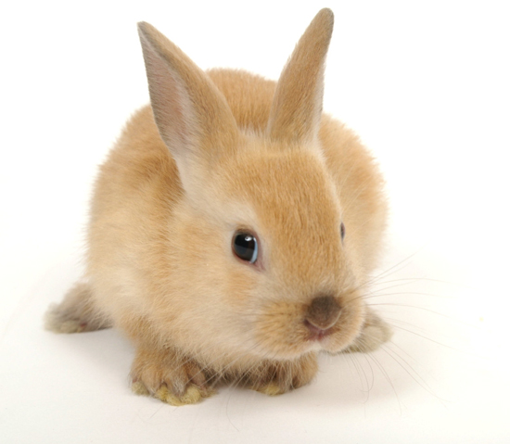
Сладкой вам жизни)))
Спасибо за внимание!

